Slide 1
«Яңа – Арыш урта гомуми белем бирү мәктәбе»
5 класс
Математика укытучысы: Р.Д. Набиуллин
«Вакланмаларны чагыштыру»

Slide 2
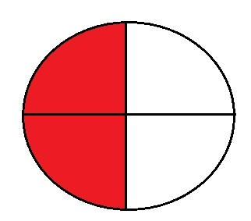

Slide 3
Кординаталар нурында тигез вакланмаларга бер үк нокта тиңдәш була.
0
1
O
E
0
1
O
E

Slide 6
Бу вакланмалар тигезме?

Slide 7
>

Slide 8
<
0
1
O
E
0
1
O
E

Slide 9
Белемнәрне ныгытуга мисаллар
<
>
=
<
<
>
>

Slide 10
Игътибарыгыз өчен рәхмәт!

